Slide 1
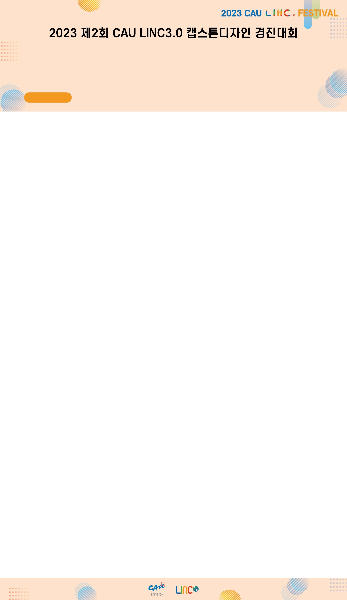
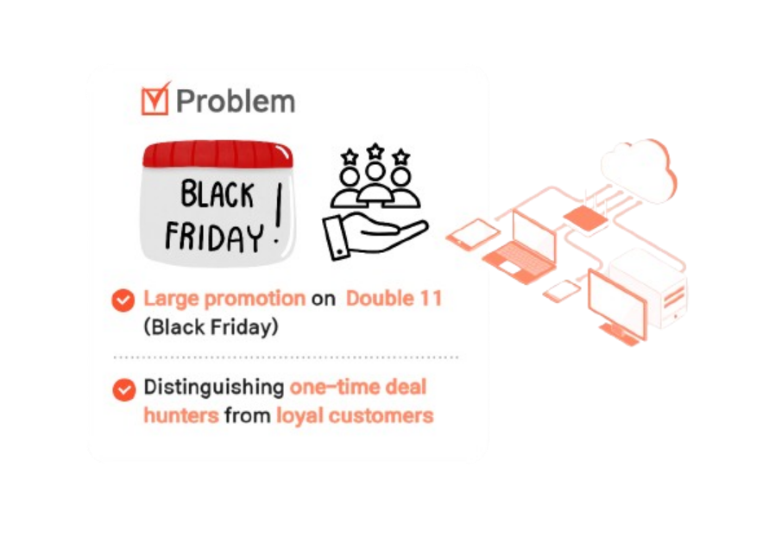
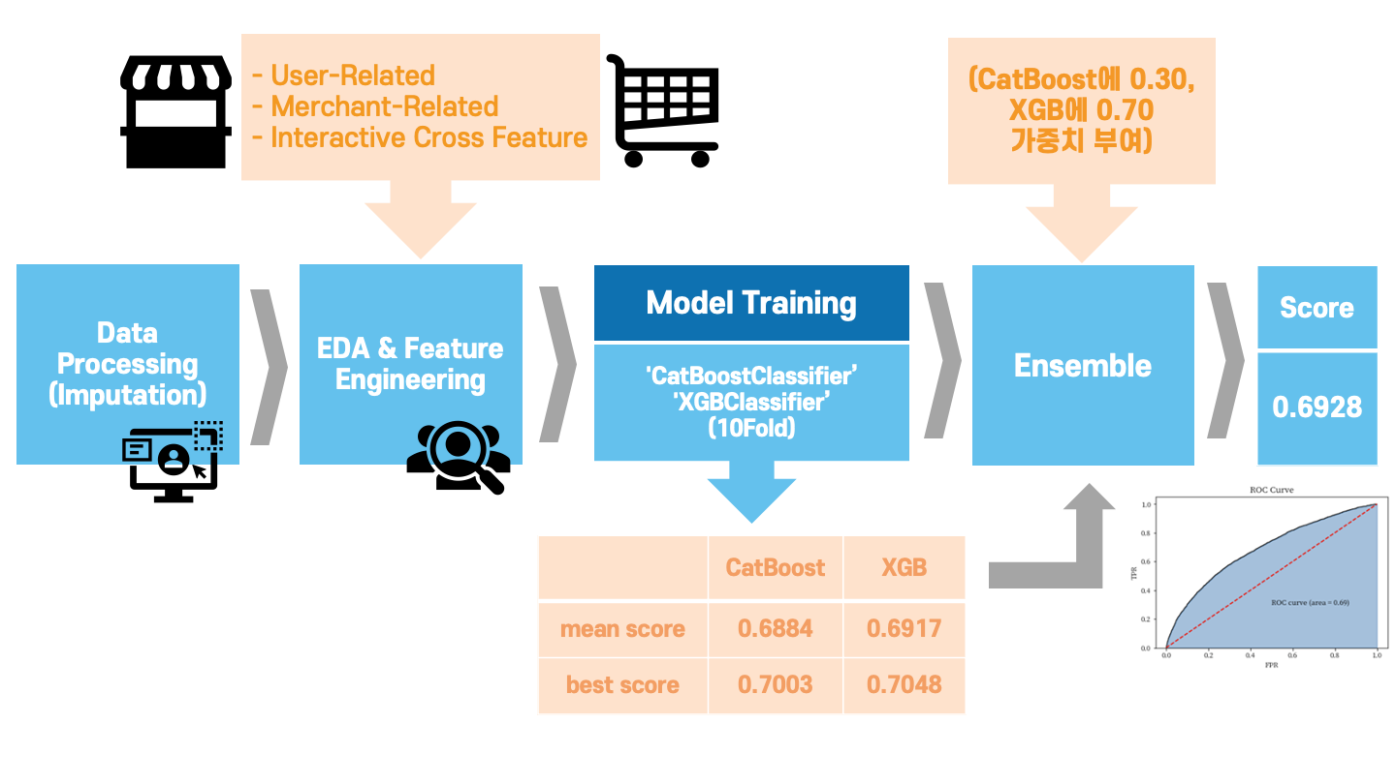
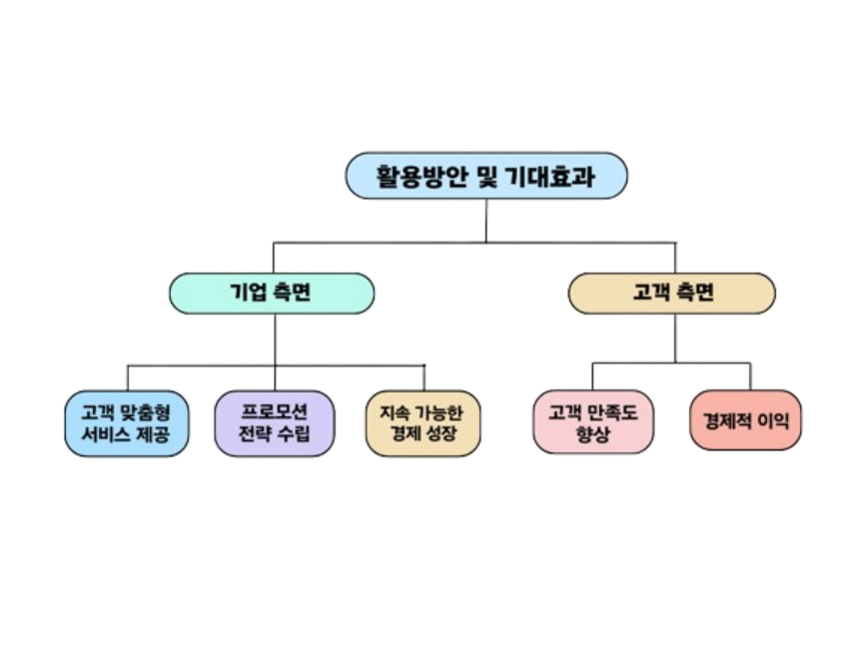
재구매 확률 예측 모델링
분야선택
인문·사회·예술 / 공학·자연 / 창업 / 로컬
하나 선택하여 기재
공학·자연
팀명 | Cart+Tracer
팀원 | 김동현, 김성연, 송민주, 이정은
지도교수 | 곽일엽 교수
과제 목적
과제 내용
800자이내(글자or글자+사진)
<과제 배경 및 필요성>
현재 AI기술을 다양한 분야에서 적응하는 것이 주요 흐름이며 이에 따라 학습 모델을 적용할 분야를 모색한 결과 재구매 고객 예측을 중요한 영역으로 선정하였다. 현대사회의 고객들은 유튜브 알고리즘, 맞춤형 광고 등의 맞춤형 서비스에 익숙하다.
이에 따라 도/소매 분야에 학습 모델을 적용하여 고객이 구매할 물건, 브랜드를 예측하여 제공한다면 물건 탐색의 시간이 줄어들고 기업의 입장에서 이에 대비하여 마케팅 전략을 효과적으로 세울 수 있을 것이다.
<목적>
판매자들은 특정날짜(double11)에 대규모 프로모션 진행을 통해 신규 구매자를 유치하나 구매자 중 다수는 일회성 거래로 끝나게 되어 판매에 제한된 영향력을 가진다.
이러한 문제 해결을 위해 판매자는 반복 구매 가능성이 높은. 고객을 식별해야 한다. 이 잠재성을 타겟팅 하게 되면 충성고객을 식별하여 판촉 비용을 절감하며 불필요한 생산과 에너지 소비를 최소화하여 경제적 이점과 함께 환경적 가치 지향성을 강조할 수 있다.
특히 온라인 광고 분야에서 고객 타겟팅이 어렵기에 사용자 행동 로그를 통한 재구매 확률 예측 모델은 의미 있는 과제가 될 것이다.
<프로젝트 개요 및 목표>
본 프로젝트는 'Tmall.com'의 가맹점 및 신규 구매자 데이터를 기반으로, 신규 구매자가 6개월 이내에 동일한 판매자로부터 다시 상품을 구매할 확률을 예측하여, 고객의 재구매 행동을 파악하고 그에 관한 마케팅 전략을 최적화하는 것이 목표이다.
<결측치 처리>
MICE, Scikit-learn의 IterativeImpute, K-Nearset Neighbor 알고리즘을 이용한 결측치 처리를 통해 결측치를 의미있는 수치로 변환하였다.
<Label 불균형 해소>
소수 클래스 샘플 주변에 가상의 샘플을 생성하여 불균형한 데이터의 균형을 맞추는 SMOTE(Synthetic Minority Over-sampling Technique)을 이용하였다.
<EDA(탐색적 데이터 분석)>
변수간 상관분석 : 데이터 양이 충분하므로 피어슨 상관계수를 사용하여 변수 간 상관관계 분석을 수행했다.
파생변수 생성 : 변수 간의 상관분석을 바탕으로 User, Merchant, Active_type의 4가지 카테고리(클릭, 장바구니 담기, 구매하기, 찜하기)와 Time stamp의 상호작용을 분석하여 파생변수를 생성하였다.
<모델링>
선행 모델들의 성능을 참고해 본 결과 Boosting 모델들의 성능이 AUC 기준 높았던 것을 확인하였다. 이에 따라 boosting 모델들을 통해 학습을 진행했다
앙상블 기법 활용: XGBoost, LightGBM, CatBoost 등의 다양한 앙상블 모델을 활용하여 validation 성능을 확인하고 성능이 높은 모델을 가중 평균한 결과를 도출하여 test 성능을 극대화 하였다.
활용 방안 및 기대효과
800자이내(글자or글자+사진or사진)
<기업 측면>
고객 맞춤형 서비스 제공
구매 이력 및 선호도를 분석을 통한 맞춤형 제품 추천 및 할인 제공
고객의 취향에 적합하면서 친환경적인 제품을 우선적으로 추천
마케팅 및 프로모션 전략 수립
데이터 인사이트 기반 마케팅: 타겟 시장 집중 및 비용 효율적 관리
지속 가능한 경제 성장
소비자 행동 예측으로 불필요한 재고와 에너지 소비 감소 및 절감
UN-SDGs ‘지속 가능한 경제 성장’:예측 통한 기업 운영 효율성 개선
<고객 측면>
고객 만족도 향상
불필요한 마케팅 대신 개인화 서비스 제공으로 고객 만족도 상승
경제적 이익
고객별 맞춤 할인 혜택 제공으로 소비자의 탐색 비용 및 시간 감소
제12 SDG ‘지속 가능한 소비 달성’:맞춤형 서비스로 효율적 소비

